Slide 1
اجتماع الخبراء رفيعي المستوى وورشة العمل حول
أخلاقيات البيئة كوسيلة لمواجهة التحديات البيئية في الوطن العربي
5- 2013/6/6 م، طرابلس، لييا
التحديات البيئية في الوطن العربي
عبد القادر علي أبو فائد
كلية الهندسة، جامعة طرابلس، ليبيا

Slide 2
خلفية عامة
المساحة الكلية = 14.1 مليون كم2
14.5 % من المساحة صالح للزراعة
كل الدول العربية شاطئية
عدد السكان الحالي = 370 مليون نسمة

Slide 3
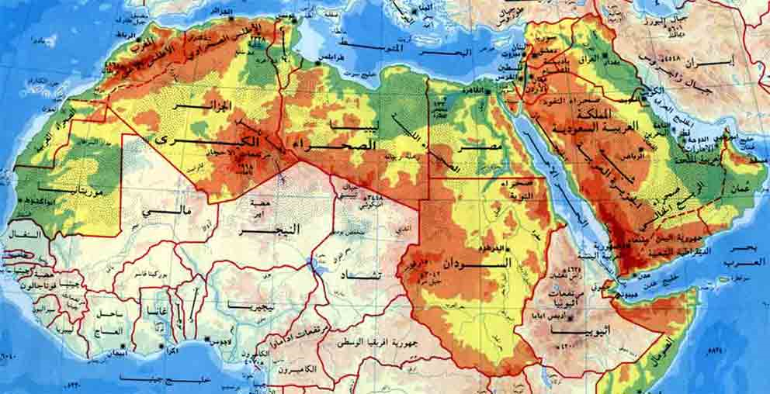
الموقع والتضاريس

Slide 4
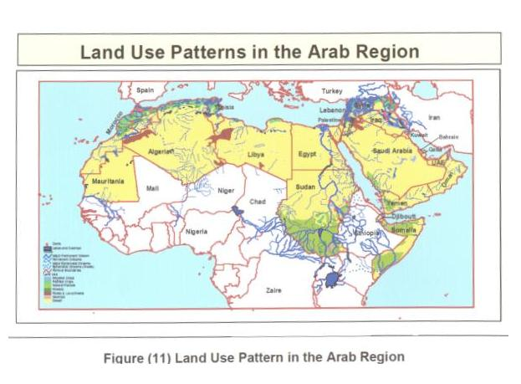
استعمالات الأراضي

Slide 5
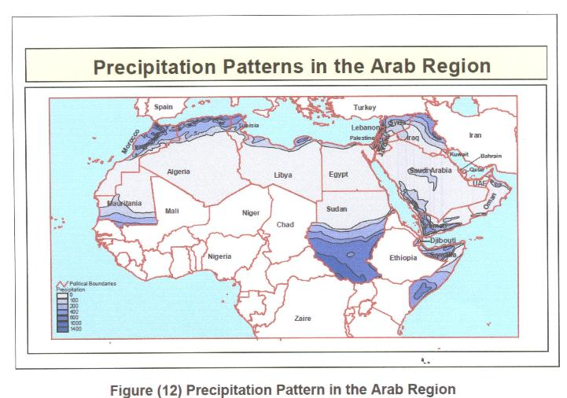
التساقط المطري

Slide 6
نمو السكان

Slide 7
الضغوط السكانية
سيبلغ عدد السكان سنة 2015 حوالي 400 مليون (317 مليون سنة 2007 وحوالي 150 مليون سنة 1980)
معدل زيادة عال
ازدادت نسبة السكان الحضر من 38 % سنة 1970 إلى 55 % سنة 2005
تحميل يفوق استيعابها الموارد الطبيعية وتناقص حصة الفرد
تحميل يفوق استيعاب عناصر البنية التحتية ويقلص العمر والكفاءة
الكثافة العالية والظروف الاقتصادية تخلق ظروف معيشة غير سليمة صحيا وبيئيا

Slide 8
التحديات البيئية
• ثقافة أن الموارد لا تنضب ولا تتلوث وأنها هبة للإنسان يديرها كما يشاء
سوء الحالة الاقتصادية لبعض البلدان
الاهتمام كلياً بالنمو الاقتصادي على حساب العناصر البيئية
عدم المعالجة أو المعالجة بأرخص وأبسط الطرق
• غياب أو ضعف التشريعات ونظم المراقبة والتقييم البيئي
اعتبار أن القضايا البيئية هي قضايا ثانوية أمام الأمن والسيادة والدولة ومن ثم تخصيص موارد مالية قليلة

Slide 9
التحديات البيئية
عدم معرفة علوم البيئة والتغيرات الفيزيائية والكيميائية والبيولوجية المصاحبة لاستغلال الموارد والتلوث
• عدم معرفة تأثير المشكلات البيئية على الإنسان
ضعف وسائل الضغط الشعبي على أجهزة الدولة التشريعية والتنفيذية وتأثير القطاع الخاص

Slide 10
القضايا البيئية
تدهور الموارد الطبيعية / التصحر
تدهور التنوع الحيوي
تدهور البيئة البحري
تدهور نوعية الهواء
تغير المناخ وما يسببه من زيادة حرارة (2-5.5 د م) ونقص في التساقط (0-20 %)
التلوث الاجتماعي / تدهور الأخلاق

Slide 11
الموارد المائية المتجددة قليلة جدا
كمية المياه المتجددة للشخص، م3/سنويا
المتوسط لا يعكس الحالة في البلد

Slide 12
شح المياه
89 % من المساحة يسقط به دون 100 مم مطر سنويا
كل الدول العربية تعتبر تحت خط الفقر المائي (1000 م3/سنة مياه متجددة)
كمية المياه المتاحة بالدول العربية هي 277 بليون مترا مكعبا سنويا ينبع 43 % فقط منها داخل الدول العربية
تمثل المياه السطحية حوالي 57 % من الإمدادات المائية
الأحواض المشتركة سطحية أم جوفية تمثل مصدرا للنزاع

Slide 13
استنزاف المياه الجوفية
المياه الجوفية مصدر اساسي لكثير من الدول العربية بل المصدر الوحيد أحيانا
المياه الجوفية تسحب بمعدلات تفوق كثيرا معدلات التغذية
المصادر الجوفية كثيرا ما تكون مشتركة ما يجعلها مصدرا للتوتر والصراعات

Slide 14
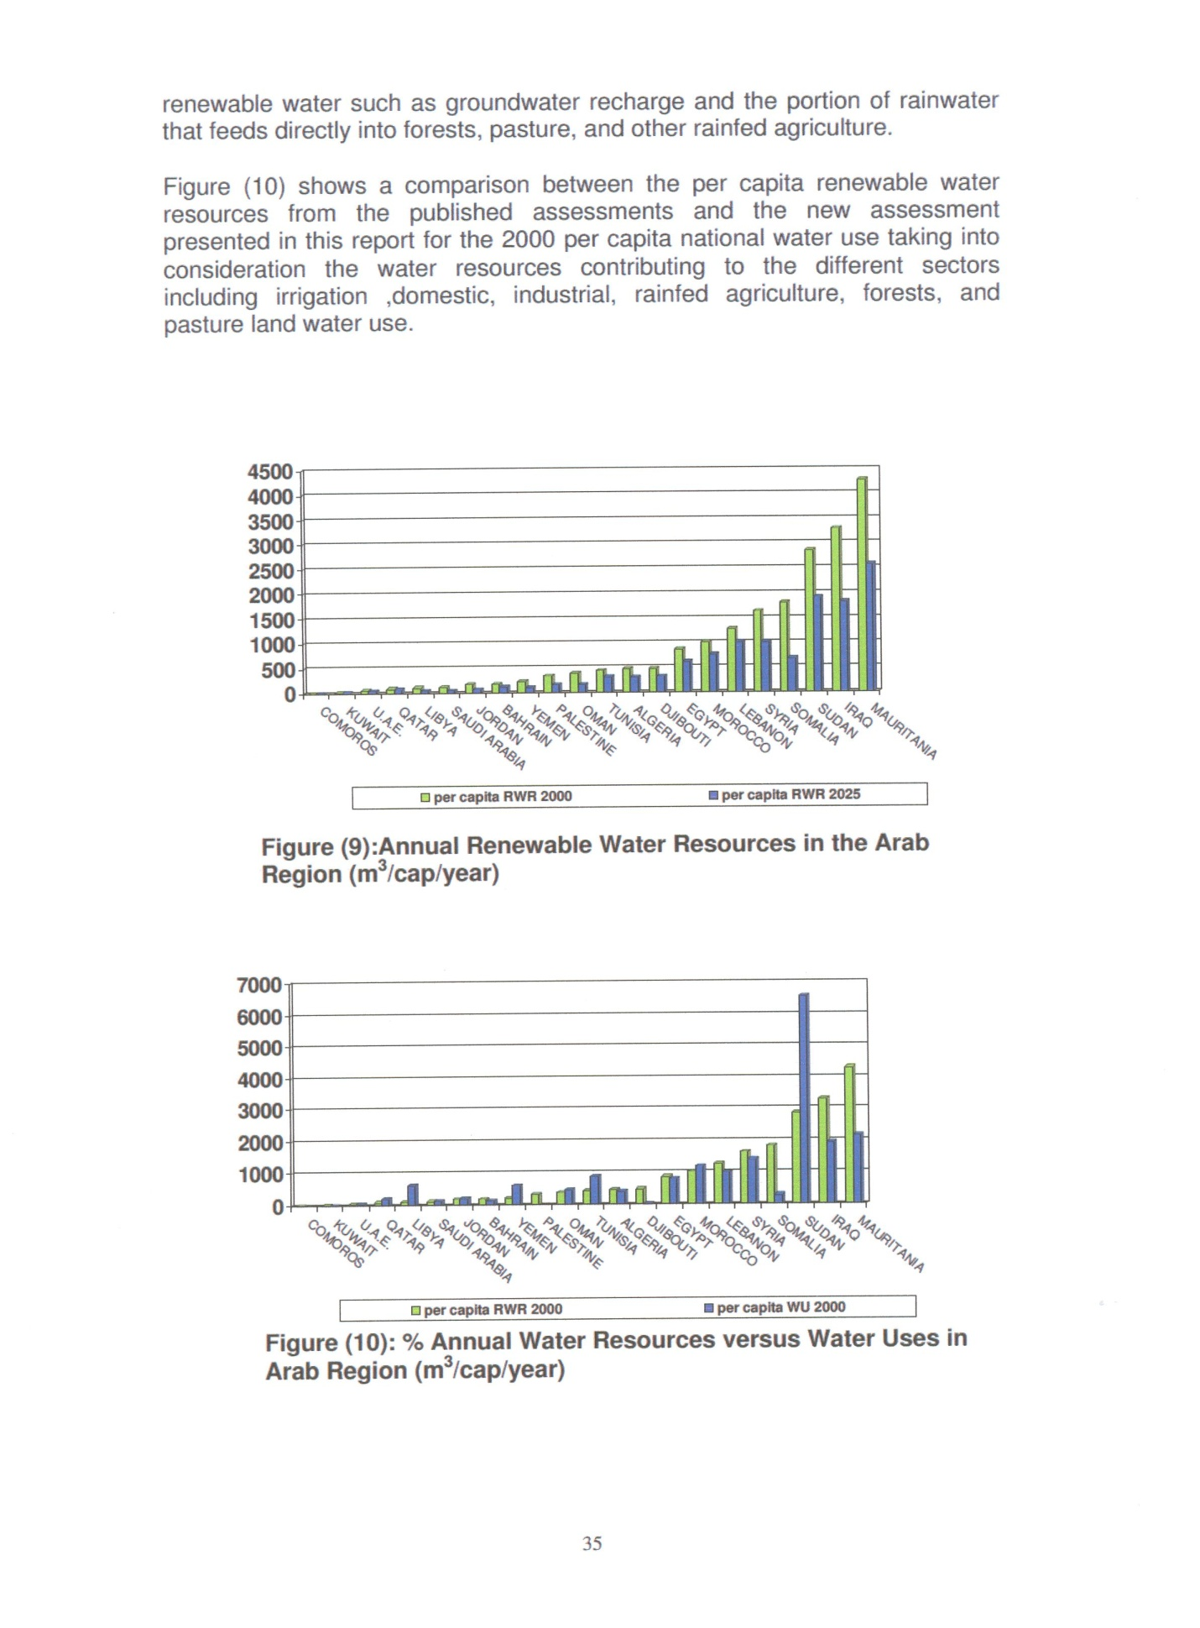
كميات المياه المتجددة سنويا بدول الوطن العربي

Slide 15

استعمالات المياه وموارد المياه السنوية بدول الوطن العربي

Slide 16
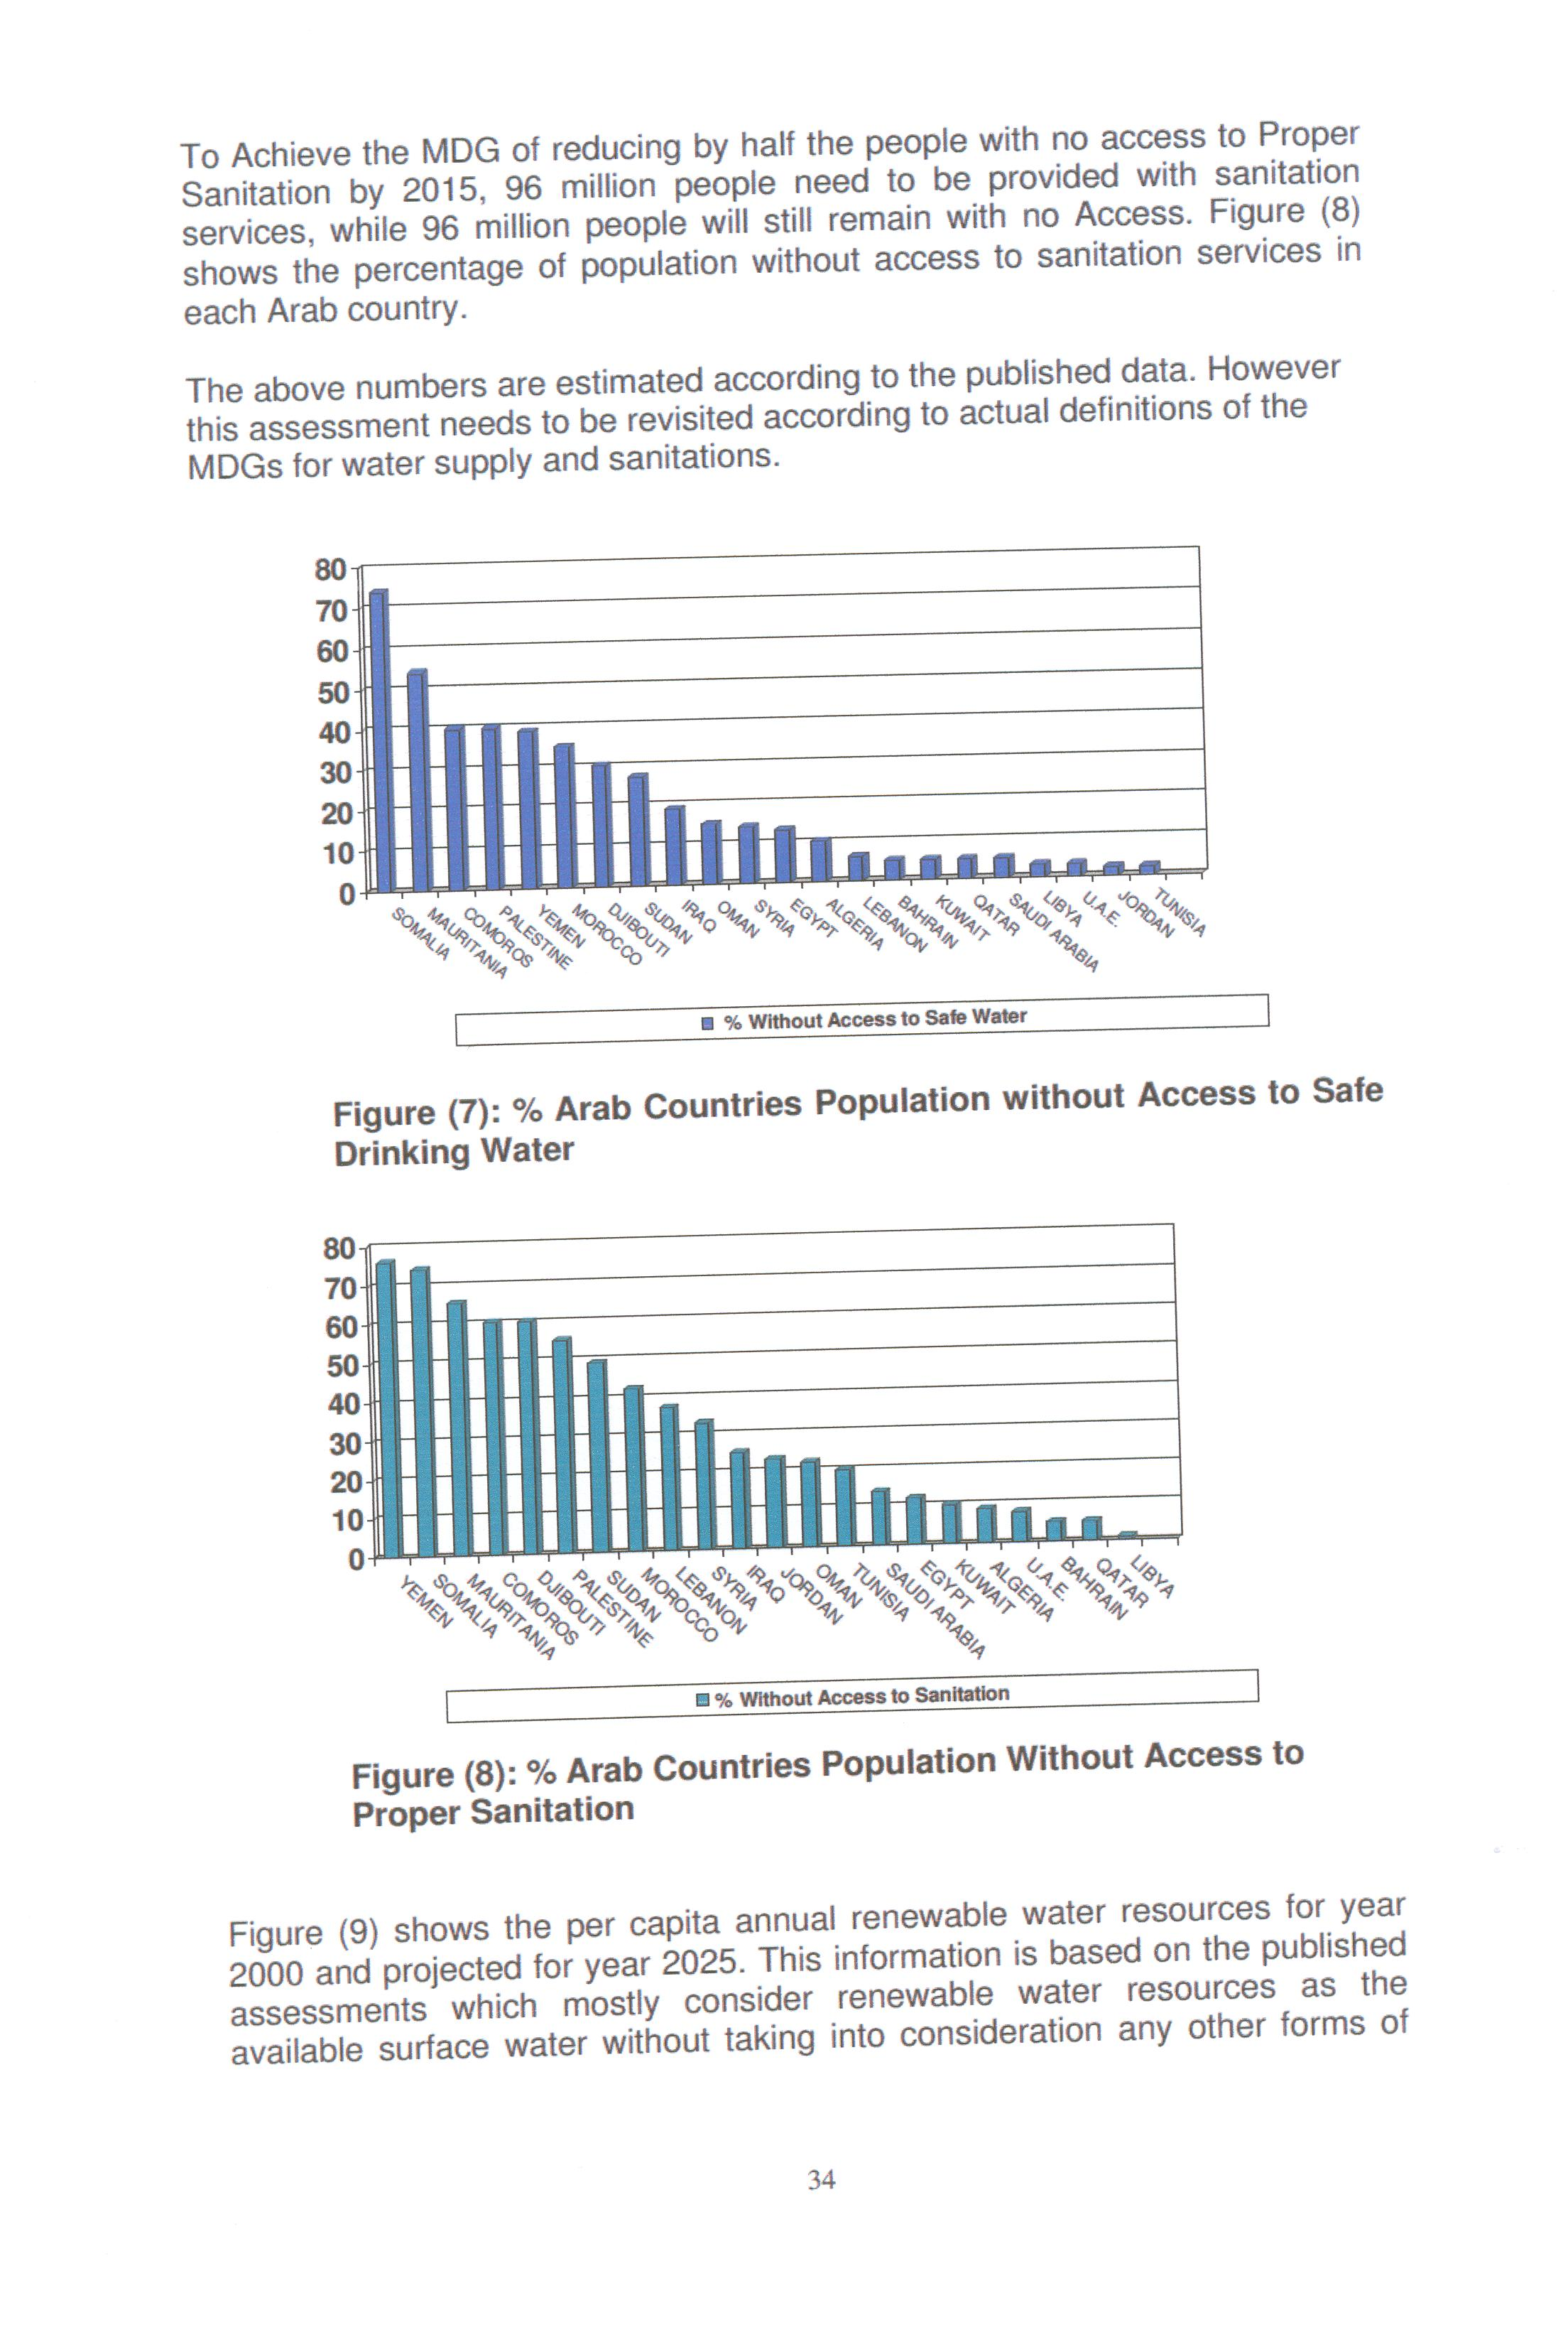
نسبة السكان الذين لا يحصلون على مياه صالحة للشرب

Slide 17
بة السكان الذين لا تتوفر لديهم خدمات صرف صحي بدول الوطن العربي

Slide 18

تغير المناخ

Slide 19
زيادة معدلات الطلب على المياه
Notes:
True worldwide and in mena….

Slide 20
تكاليف تدهور نوعية المياه

Slide 21
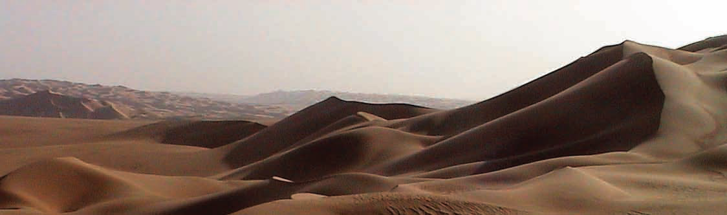
التصحــــــر
التصحــر سببه المناخ والإنسان
تغطي المناطق الصحراوية حوالي 68.4 % من إجمالي المساحة وتبلغ حوالي 90 % بجزيرة العرب و78 % في شمال إفريقيا
يهدد التصحر حوالي خمس مساحة الوطن العربي وحوالي نصف مساحة المشرق العربي
تتباين النسب بين الدولة وهي أعلاها في ليبيا بدول شمال إفريقيا والإمارات والكويت وقطر والبحرين بالجزيرة العربية
خمس المساحة مهدد بالتصحر بسبب إزالة الشجيرات والغابات
2 % من المساحة معرض للتصحر بسبب التملح
1 % من المساحة معرض للتصحر بسبب التحضر

Slide 22
تلوث الهواء
أسبابه المواصلات والصناعة والطاقة
90 % من تلوث هواء المدن سببه السيارات
تغير المناخ بسبب استعمال الوقود الأحفوري

Slide 23
فقدان التنوع الأحيائي
سببه الأنشطة البشرية (نمو السكان، التلوث الزراعي، التحضر في مناطق حساسة إيكولوجيا، الفقر، الاستعمال غير المستدام للأنواع الحية، التلوث الصناعي)
تدهور أو زوال الموائل وفقدان الأنوع / الأحياء

Slide 24
تداخل تأثيرات التحديات البيئية
نمو السكان يصاحبه زيادة في معدلات الاستهلاك
نمو السكان والضغوط السكانية ينتج عنهما شح في المياه وتصحر وتلوث وتغير المناخ
شح المياه يساهم في حدوث أو تزايد التصحر
تلوث الهواء يسبب تغير المناخ
تغير المناخ يسبب فيضانات في بعض الأماكن وشح في أخرى
تكاليف تدهور البيئة عالية (نفقات علاج أمراض تلوث الهواء من وسائل النقل بلغت 5 مليار دولارا)
التكاليف (5 % من الناتج المحلي) تتجاوز معدل النمو وتفلس بالدولة!!!

Slide 25
تناقص الأمن والاستقرار بسبب إجهاد البيئة
غياب الأمن والاستقرار السكاني بسبب الإجهادات البيئية وزيادة احتمال حدوث الصراعات بين التجمعات أو المدن أو الدول بسبب تناقص الموارد
مصدر النزاعات هو الضغوط السكانية واستنزاف التربة وشح المياه والتصحر والتلوث والتغير المناخي

Slide 26
المواطن العربي وحماية البيئة
كيف تقارن حالة البيئة في بلدك خلال 10 سنوات؟
  أحسن 30 %
  أسوأ 60 %
  لم تتغير 10 %
ما هو مصدر معلومات البيئية الأفضل؟
  الجريدة 71 %
  التليفزيون 64 %
  المجلات المتخصصة 45 %
  الانترنت 41 %

Slide 27
المواطن العربي وحماية البيئة
ما هي أهم 3 أسباب تدهور البيئة في بلدك؟
  عدم الالتزام بالتشريعات
  عدم الوعي
  سوء إدارة البيئة
  ضعف المؤسسات البيئية

Slide 28
المواطن العربي وحماية البيئة
رتب القضايا البيئية حسب الأهمية؟
  تلوث الهواء
  المخلفات الخطرة / السامة
  المخاطر من المبيدات والأسمدة
  القمامة
  تلوث مياه الشرب
  التلوث الصناعي
  تلوث الشواطئ
  تلوث الغذاء
  مياه الصرف الصحي

Slide 29
المواطن العربي وحماية البيئة
هل لديك الرغبة في المساهمة في أنشطة توعية بيئية؟ 89 %
هل لديك الرغبة في تطبيق قوانين البيئة؟ 95 %
هل لديك الرغبة في التبرع للبيئة؟ 79 %
هل ترضى بزيادة الضرائب لحماية البيئة؟ 68 %
هل ترى أن بلدك يجب أن يزيد الجهود لحماية البيئة؟ 95 %

Slide 30
خاتمة
تواجه الدول العربية تحديات بيئية حقيقية حاليا قد تهدد استقرارها وبقاءها
التحديات البيئية ستزداد حدة مستقبلا بسبب زيادة عدد السكان ومعدلات الاستهلاك
التحديات البيئية ستزداد حدة مستقبلا بسبب تغير المناخ
التحديات البيئية ستزداد حدة مستقبلا بسبب غياب الأخلاقيات البيئية
المواطن العربي طالب لبيئة نظيفة، ناقد للمؤسسات البيئية ومتحمس للمشاركة في أعمال حماية البيئة

Slide 31
خاتمة
لا تستطيع دولة عربية لوحدها مواجهة التحديات البيئية
القضايا البيئية سببها الأكبر الإنسان ولا تحل إلا بالإنسان
الأخلاق البيئية هي الوسيلة إلى السلوك البيئي المسئول
أخلاقيات البيئة لا بد أن تكون ضمن استراتيجيات البلدان والأمن الوطني
يجب توظيف الموقف الحالي للمواطن العربي في تطوير أخلاقيات بيئية
إلى جانب الأخلاقيات البيئية، لا بد من الاحتكام إلى العلم والبحث العلمي والتطور التكنولوجي لحل المشاكل البيئية
حل المشاكل البيئية يضمن الأمن والاستقرار الاجتماعي والاقتصادي والسياسي

Slide 32
جزيل الشكر على حسن إنصاتكم

